Slide 1

Cabo de Guerra
A Batalha das Redes

Slide 2
01
Capitulo

Slide 3
Eletrodutos
Esses meios de organizar cabos de rede internos, tem formato cilíndrico, sendo rígidos ou flexíveis, de aço carbono ou PVC.
Normalmente são vendidos em barras de 3 metros de comprimento com ou sem rosca e utilizando diversos acessórios para fazer as mudanças de direção.
Os eletrodutos de aço carbono podem ser pintados ou galvanizados.
Com distâncias abaixo de 30 metros é recomendado com no máximo duas curvas de 90° graus.
Caso a distância ultrapasse os 30 metros, caixas de passagem adicionais devem ser inseridas no percurso.

Slide 4
Recomendações
Algumas recomendações breves
Quando se projeta a utilização de eletrodutos, devemos considerar a ocupação de três cabos para cada área, mesmo que haja somente duas tomadas, por vez devemos considerar por vez a ocupação de quatro ou mais cabos.
A taxa de ocupação deve ser no máximo de 40%.
Não devem ser utilizados conduites de tipo LB, pois não garantem o raio de curvatura mínimo do cabo.
Os eletrodutos metálicos devem ser aterrados em uma das extremidades.

Slide 5
Agradecimentos

Slide 6
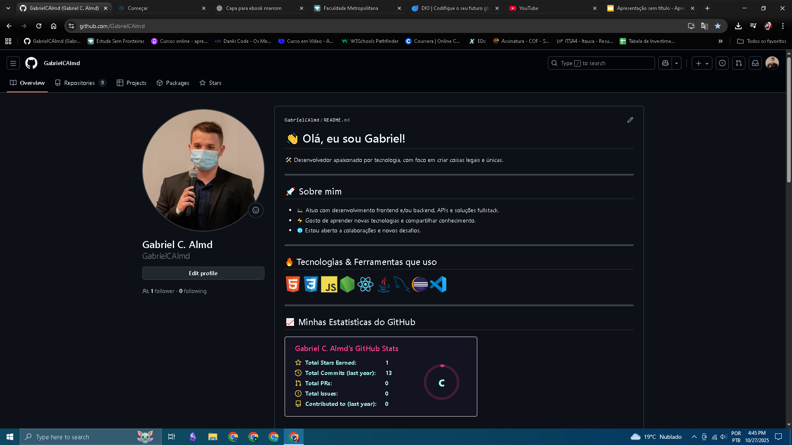
Meus mais sinceros agradecimentos por tudo até aqui.
Clique Aqui para visitar meu perfil

